Slide 1
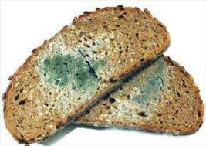
ALI MI HRANA LAHKO ŠKODUJE?
Kako preprečiš kvarjenje živil?
(Učbenik, str. 64-70)

Slide 2
Ali mi hrana lahko škoduje?
V zvezek napiši velik naslov ALI MI HRANA LAHKO ŠKODUJE?
Nato razmisli in zapiši, katere zdravstvene težave se pojavijo, če zaužiješ pokvarjeno hrano.
Sedaj si preberi (Učbeniku, str. 64), nekaj novic, ki opisujejo primere, ko so se ljudje zastrupili s hrano.
Ali si že slišal za salmonelo? Salmonela je eden najpogostejših mikroorganizmov, ki jih najdemo v okuženi hrani.
Poglej si posnetek: https://www.youtube.com/watch?v=dUpnjkBv_Eo
Kako opazimo, da smo zboleli za salmonelozo? Če zaužijemo s salmonelo okuženo živilo, se lahko med drugim pojavijo naslednji bolezenski znaki: vročina, bruhanje, driska, ki se običajno pojavijo od 6 do 72 ur po zaužitju okužene hrane. Večina ljudi salmonelozo brez zapletov preboli v nekaj dneh, predvsem pa je pomembno, da bolniki v tem času zaužijejo veliko tekočine. Če bolnik močno bruha in ne pije dovolj ali pa ima visoko vročino in je resno prizadet, mora na zdravljenje v bolnišnico.

Slide 3
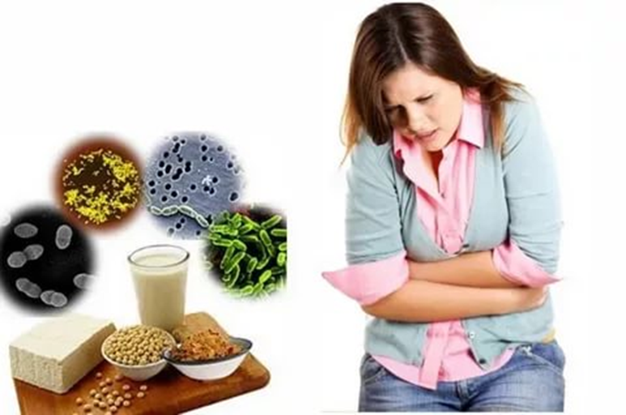
Kako pride mikroorganizem v hrano?
1. Lahko jo prinesejo živali, ki so z nami v kuhinji
2. Nečista oprema v kuhinji
3. Kuhar, ki ne drži dovolj čistoče, kuha, kašlja v hrano…..
4. Umazana obleka, ki jo imamo, ko kuhamo
5. Umazana živila, ki so v stiku z že pripravljenimi jedmi
Oglej si posnetek:
https://www.youtube.com/watch?v=orbOjmliQR8

Slide 4
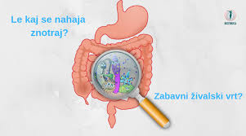
KAJ POTREBUJEJO MIKRO ORGANIZMI ZA RAST IN RAZVOJ?
Mikroorganizmi potrebujejo:
-hrano: ki jo potrebujejo svojo rast, zato se radi naselijo zlasti v živilih z veliko beljakovinami (meso, mleko, jajca)
-vlago: živila z dovolj vlage omogočajo mikroorganizmom dobre življenjske razmere za rast in razvoj
-temperaturo: najugodnejša temperatura za rast mikroorganizmov je od 30 do 40 stopinj Celzija
-čas: v ugodnih razmerah se število mikroorganizmov lahko podvoji že v 20 minutah

Slide 5
Kaj storiti, da bo hrana varna?
Pomembna je:
-čistoča in osebna higiena,
-kuhano hrano vedno ločimo od surove,
-pokvarljivo hrano shranjujemo v hladilniku ali zmrzovalniku
-hrano vedno dobro skuhamo, da ni na pol surova
Oglej si spodnji posnetek:
https://www.youtube.com/watch?v=kIY9zNxRg2E

Slide 6
Kako zagotovimo varnost živil?
https://www.youtube.com/watch?v=IdHKG31t4LQ

Slide 7
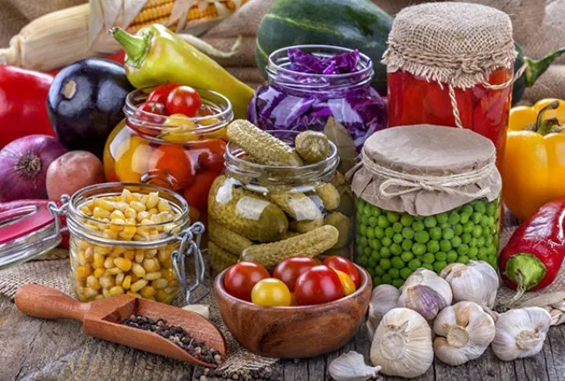
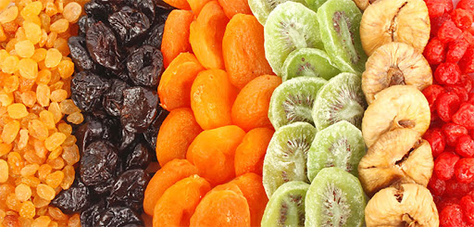
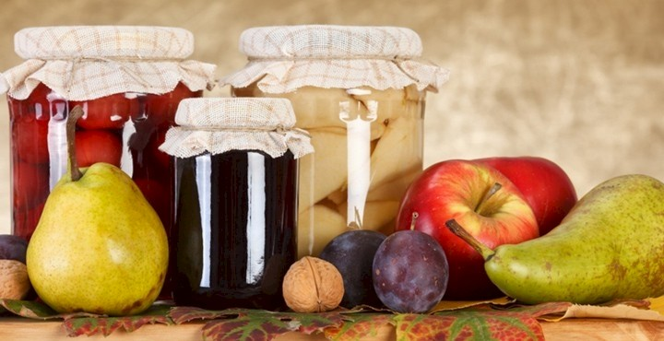
Kako preprečiš kvarjenje živil?
Zakaj misliš, da je treba jogurt shranjevati v hladilniku, špagetov pa ne? Odgovor utemelji in ga zapiši v DZ, str. 29 (Vaja 44)-TO NAJ BI ŽE NAREDILI, ČE PA NISTE, NAREDITE SEDAJ
Hrani lahko podaljšamo čas uporabe s KONZERVIRANJEM in pravilnim shranjevanjem.
S konzerviranjem hrane podaljšamo obstojnost živilu in preprečimo mikroorganizmom, da bi v hrani rasli in se razmnoževali. Za konzerviranje uporabljamo sladkor, kis in sol.
Pasterizacija je postopek, pri katerem živilo segrejemo do 100 stopinj Celzija.
Sterilizacija pa je postopek, pri katerem živilo segrejemo čez 100 stopinj Celzija.
Živilom pogosto podaljšamo obstojnost tudi , če jih hranimo v hladilniku ali jih zamrzujemo.
S sušenjem iz živil odstranimo vodo in s tem mikroorganizmom odvzamemo vodo, ki jo nujno potrebujejo za rast in razvoj.

Slide 8
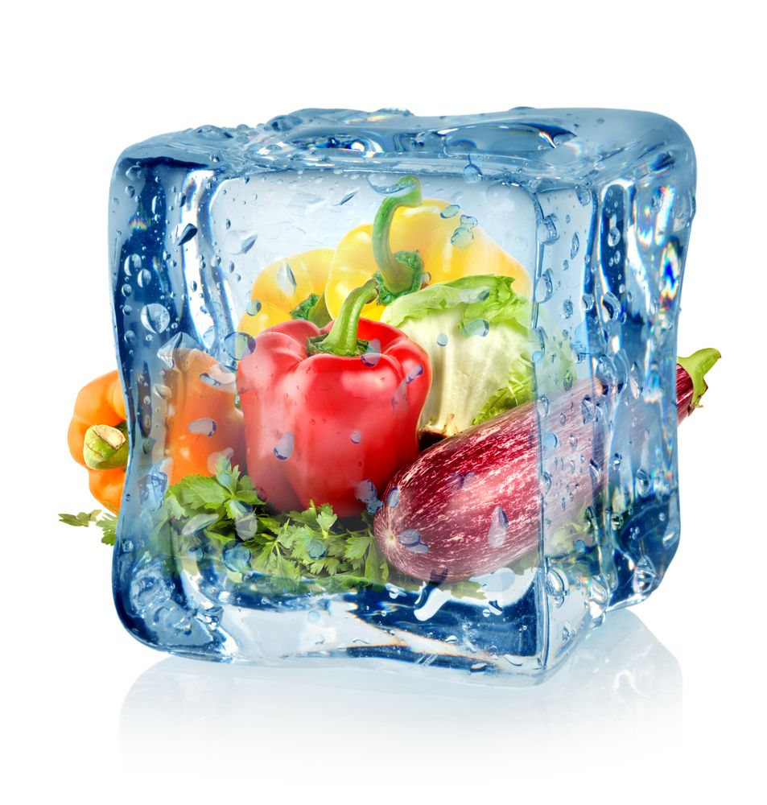
Shranjevanje živil
Živila, ki jih ne uporabiš takoj, moraš SHRANITI.
Ko živilo shranjuješ v nekem prostoru moraš paziti na:
-temperaturo
-vlago v prostoru
-osvetljenost v prostoru
V SUHIH PROSTORIH SHRANJUJEMO, živila, ki imajo malo vlage (sladkor, sol, moka, testenine, začimbe, kosmiči, riž, …)
V TEMNIH IN HLADNIH PROSTORIH (od 3 do 6 stopinj Celzija) shranjujemo živila, ki vsebujejo več vode (sadje, zelenjava)
V HLADILNIKU, kjer je temperatura okoli 4 stopinje Celzija shranjujemo živila, ki so pokvarljiva (mleko, mlečne izdelke, salame, jajca, …)
V ZMRZOVALNIKU, kjer je temperatura -18 stopinj Celzija pa lahko zamrznemo živila, ki jih želimo shraniti dlje časa.
Sedaj je tvoja naloga, da v DZ, str. 29 in 30 rešiš Vajo 45 (Razmisli, kje doma shranjujete posamezna živila in dopolni tabelo). ČE JO ŠE NISI.
ZA PONOVITEV REŠI ŠE DL IN MISELNI VZOREC, KI GA IMAŠ V PRILOGI.

